Slide 1



Slide 2

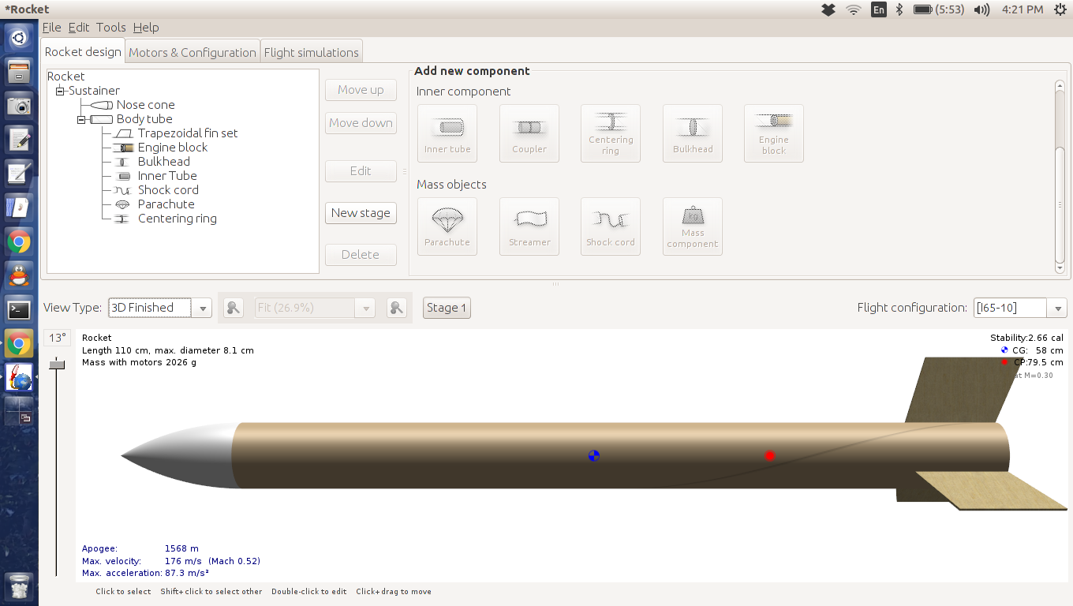
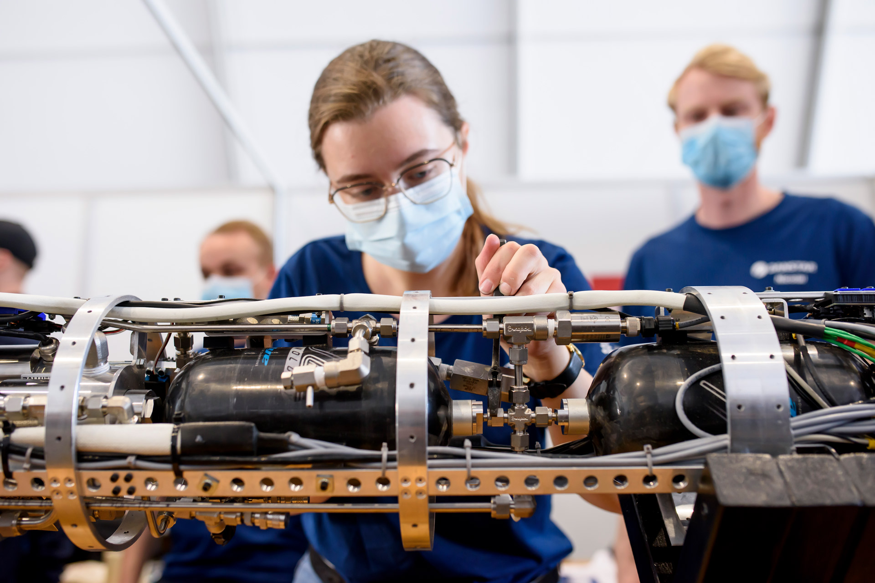
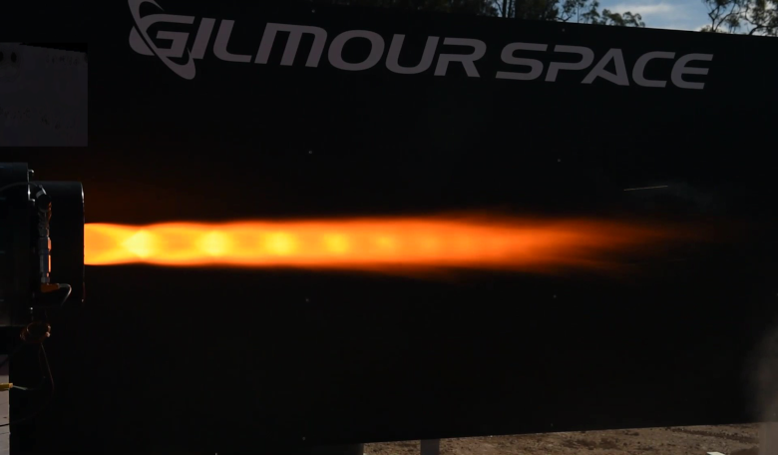
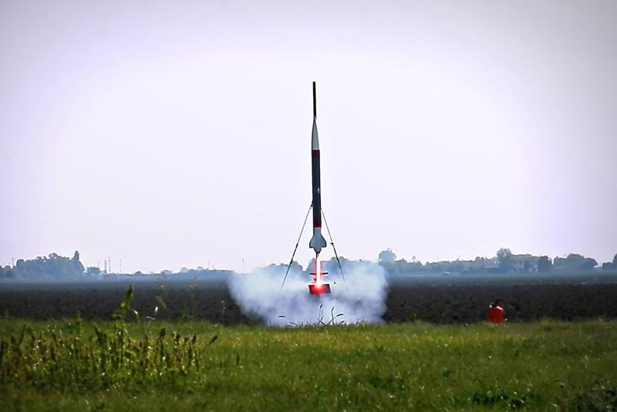


Chi siamo?
THRUST è un progetto universitario con l’obbiettivo di:
progettare
assemblare
testare
lanciare
un sounding rocket a propulsione ibrida.
E con esso tutti i sistemi associati:
Ground Station
Rampa di lancio
Test Facilities

Slide 3
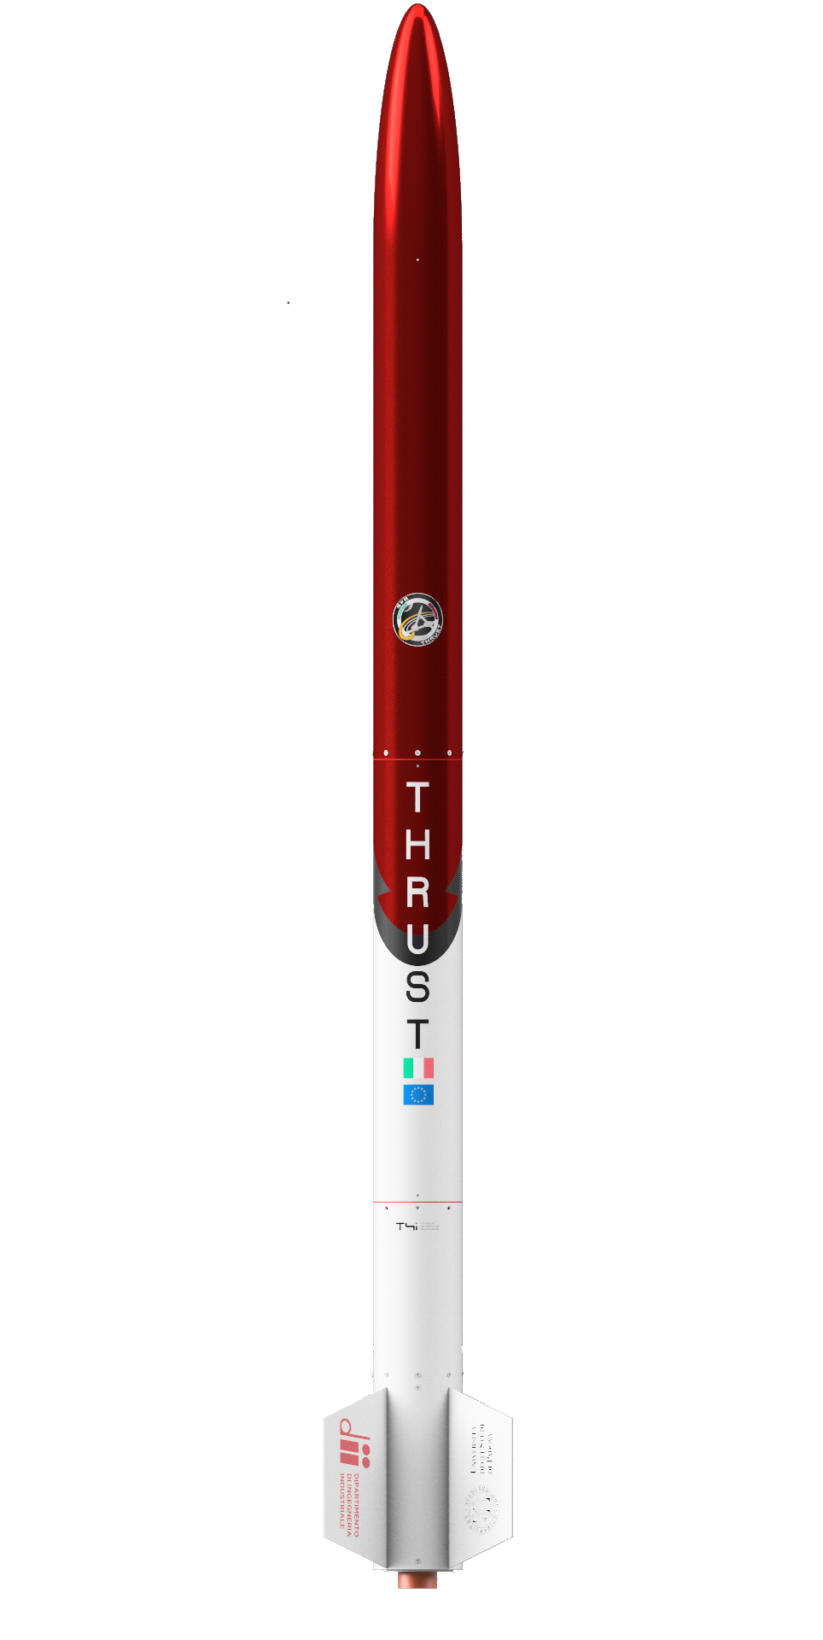

SFR I
SFR I è la prima tecnologia progettata da THRUST.
Un power rocket di classe M progettato per portare 3 Cansat ad altezza obiettivo di 3 km:
Lunghezza 2.70 m
Diametro 150 mm
I_{sp}= 244 s
Spinta_{media} = 1000 N
Massa 30 kg
Ogiva
Over board Elettronics
Sistema di recupero
Interstage
Serbatoio
Camera di combustione

Slide 4








Il team
Ognuno ha un proprio compito in THRUST, i vari team tra cui viene suddiviso il lavoro sono:
Propulsione
Strutture
CAD
Recupero
Elettronica/Payload
Test
Analisi Missione
Budget/Sponsorship
Gestionale/Management

Slide 5
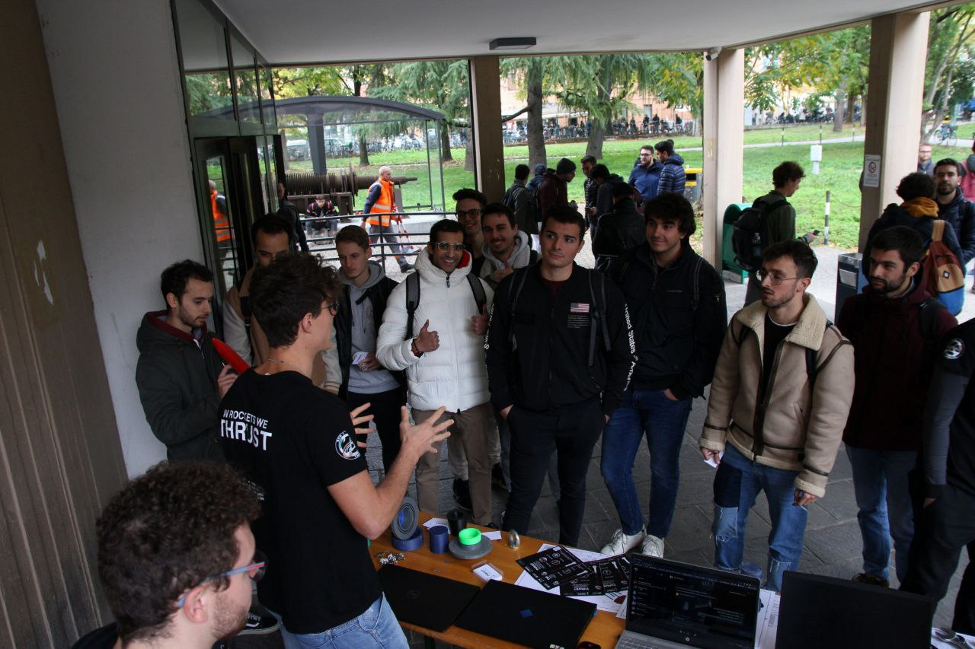
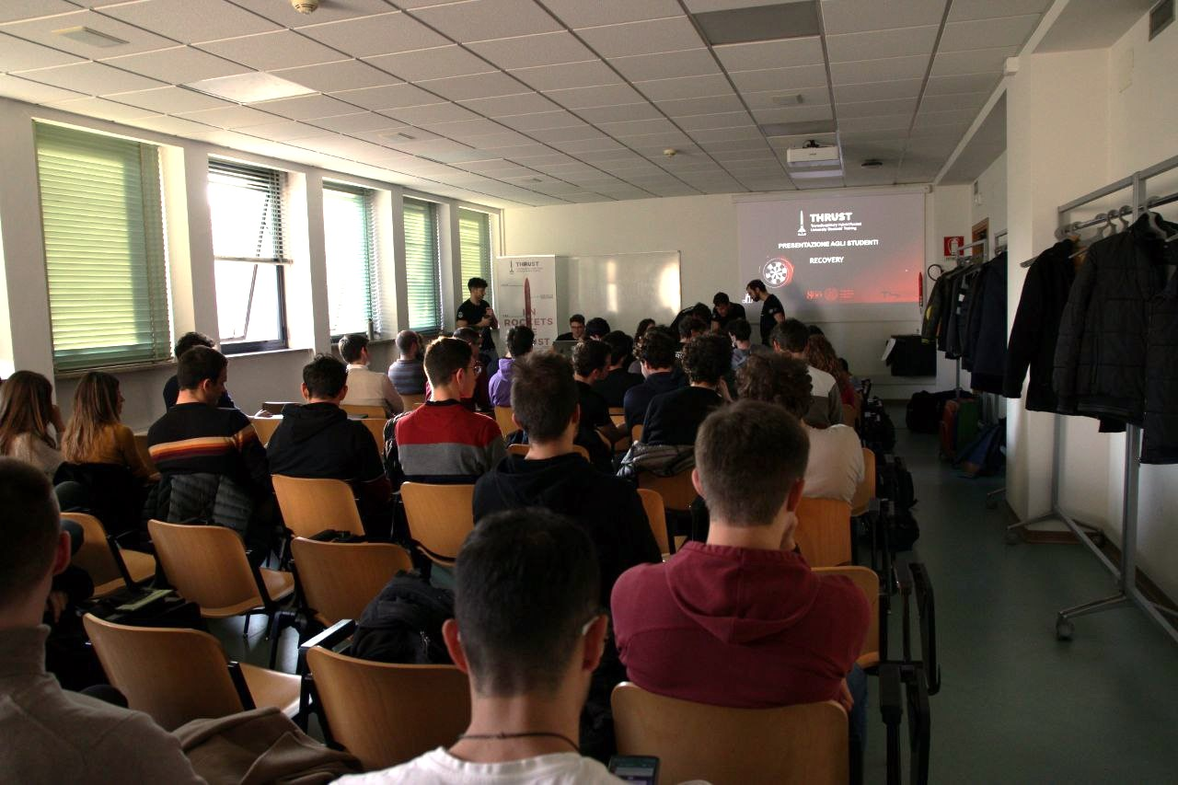
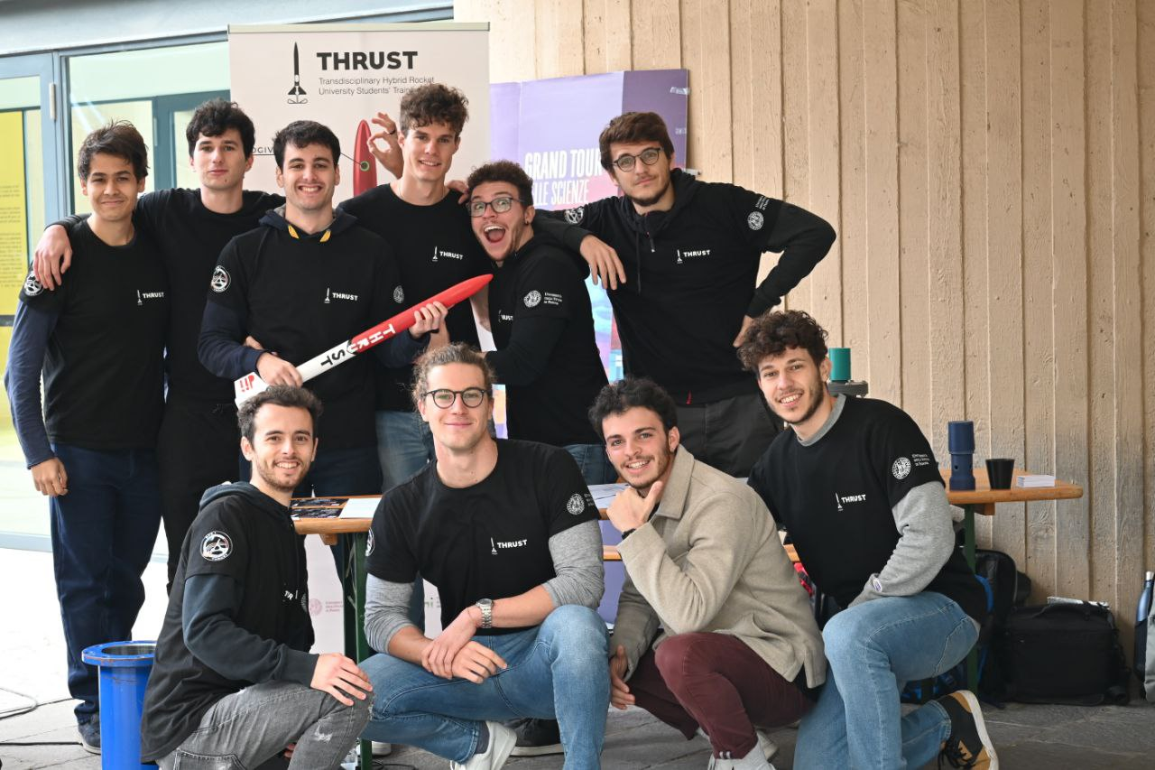
L’organizzazione
Si svolgono riunioni settimanali sia tra singoli team che generali, per avere tutti gli aggiornamenti e tenere traccia dei progressi fatti.
Per partecipare serve avere voglia di mettersi in gioco.
Il carico di lavoro viene ben distribuito tra i membri, così che l’impegno richiesto non vada in contrasto con lezioni ed esami.

Slide 6
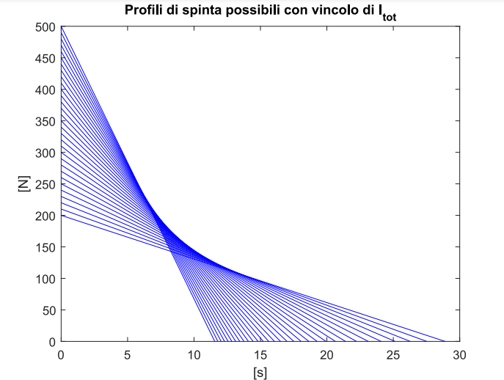
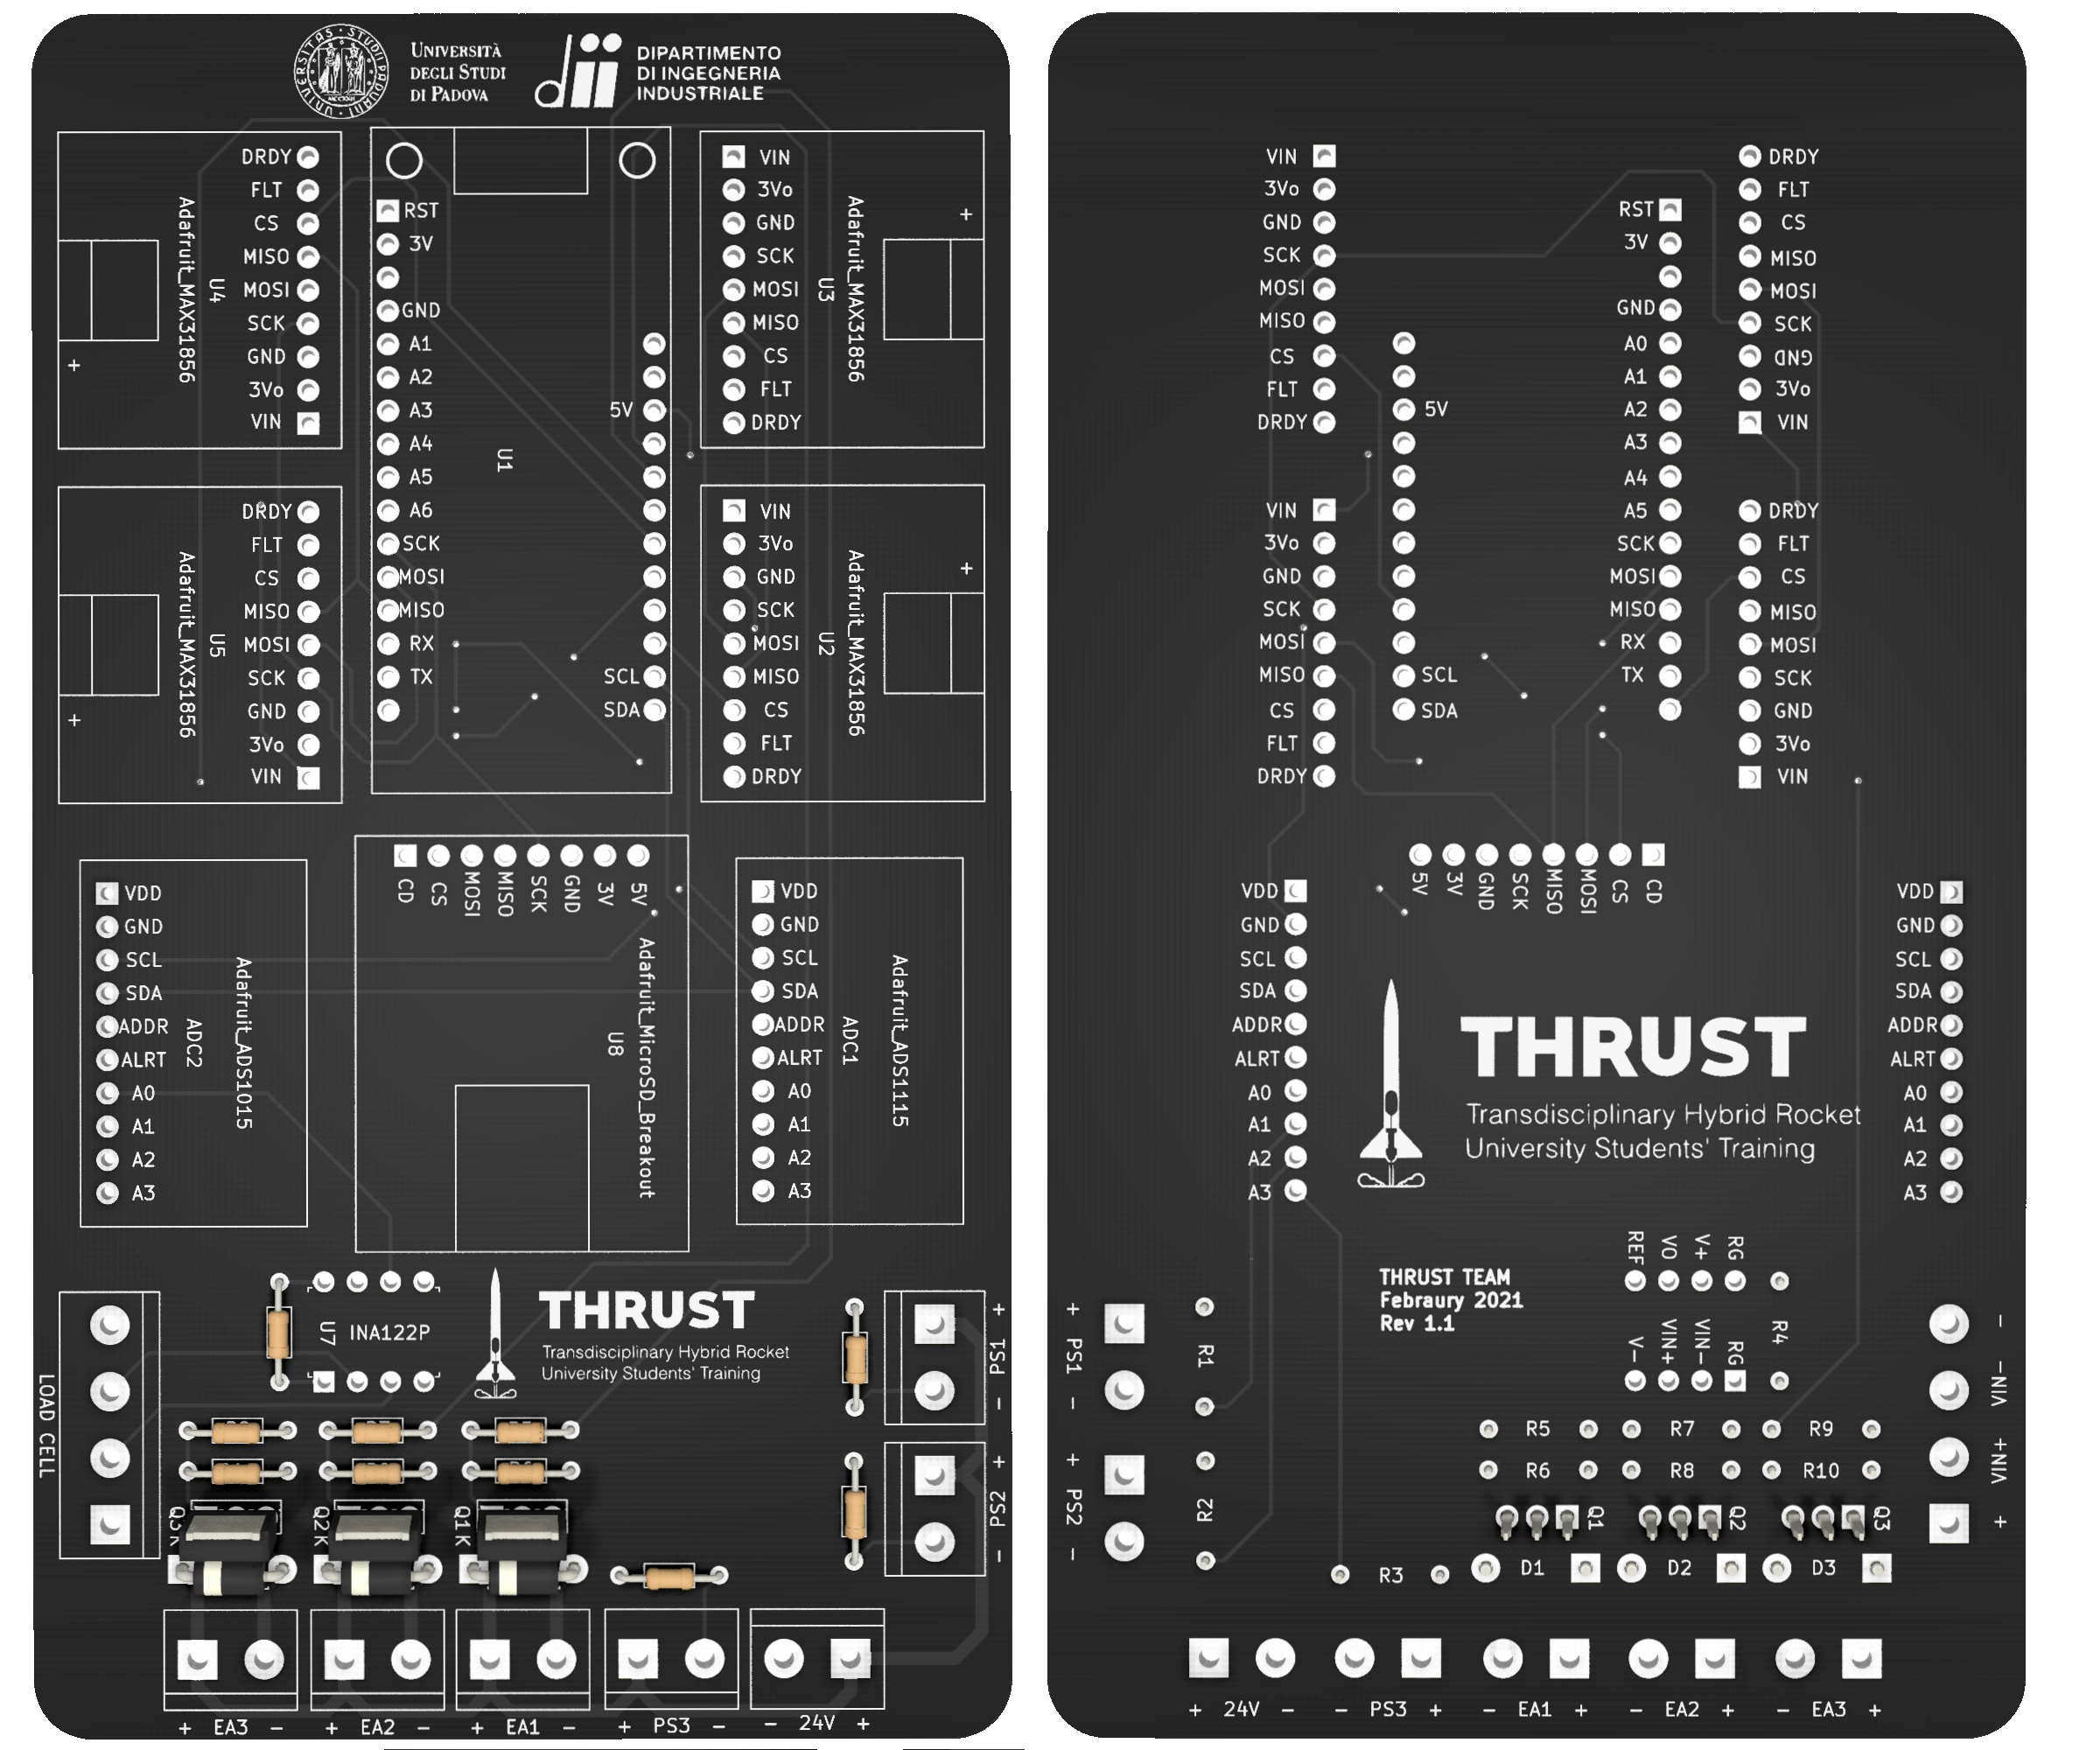
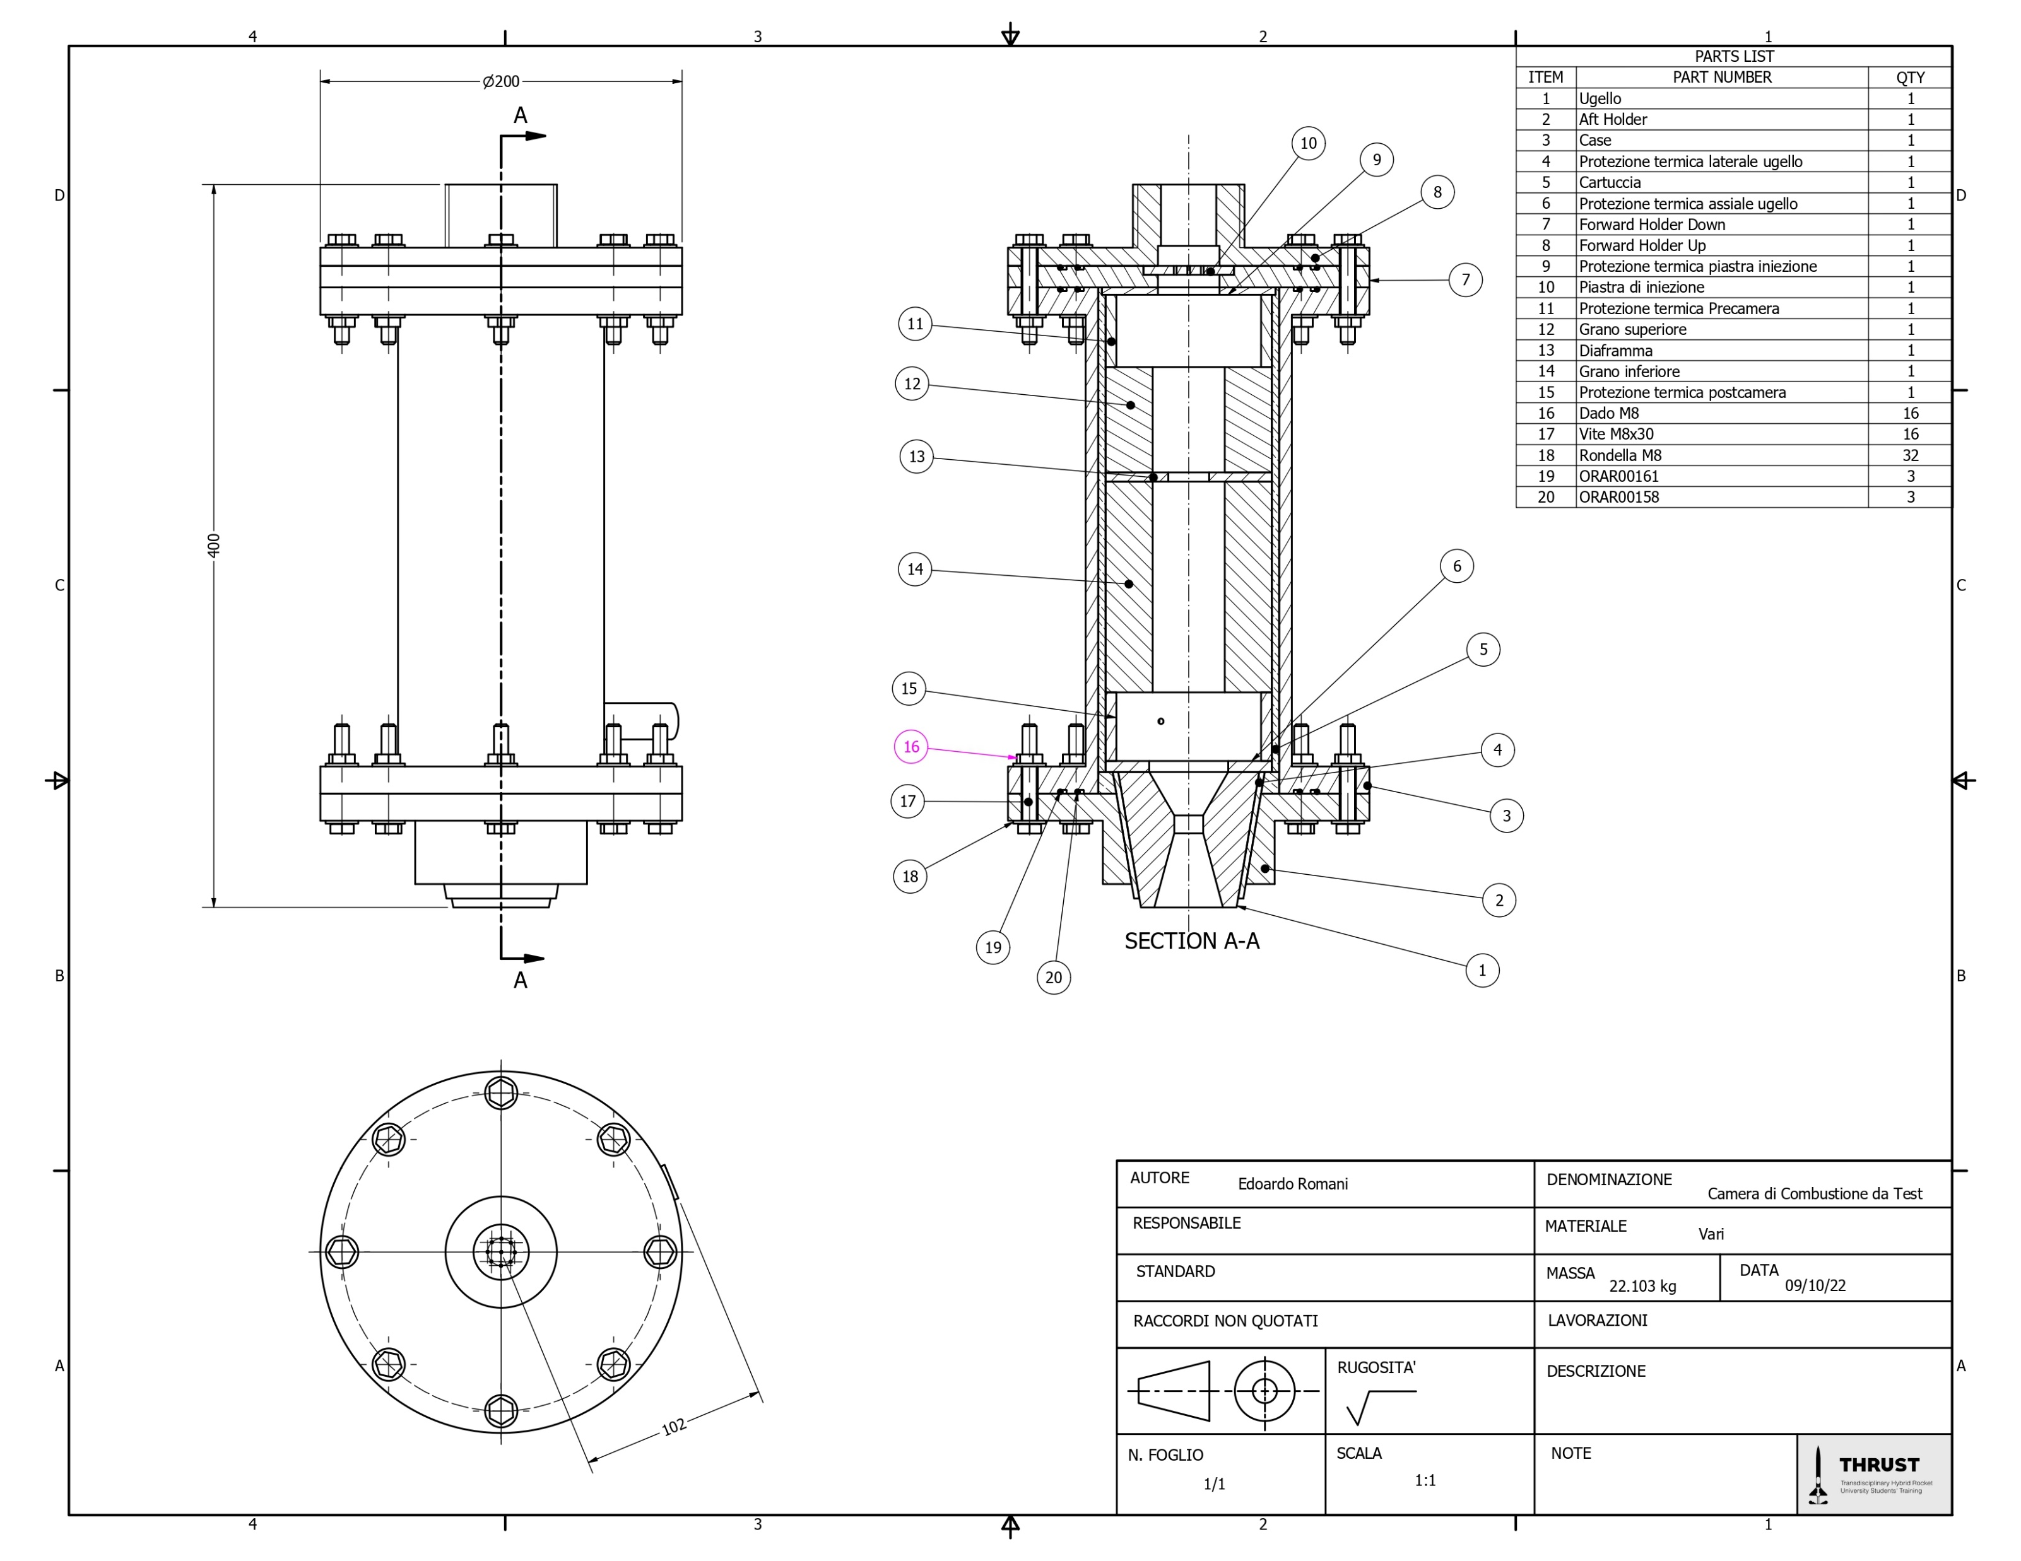
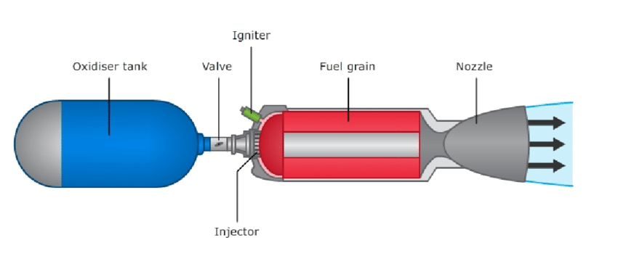
Vivere a 360° un progetto spaziale. Dalla determinazione dei requisiti alla fase di volo
Perchè partecipare a THRUST?
Consolidare le conoscenze date dall’università, anche attraverso l’utilizzo di software
Coltivare le proprie skills e acquisirne nuove.
Possibilità di conscere persone con la stessa passione e lavorare in team.
Le aziende tengono in maggior considerazione chi ha esperienze con progetti.

Slide 7



Chi ha partecipato a THRUST ora lavora:
Perchè partecipare a THRUST?

Slide 8






Strumenti
Software utilizzati:
SolidWorks
Matlab
Patran/Nastran
STM Cube IDE
GitHub
ClickUp

Slide 9
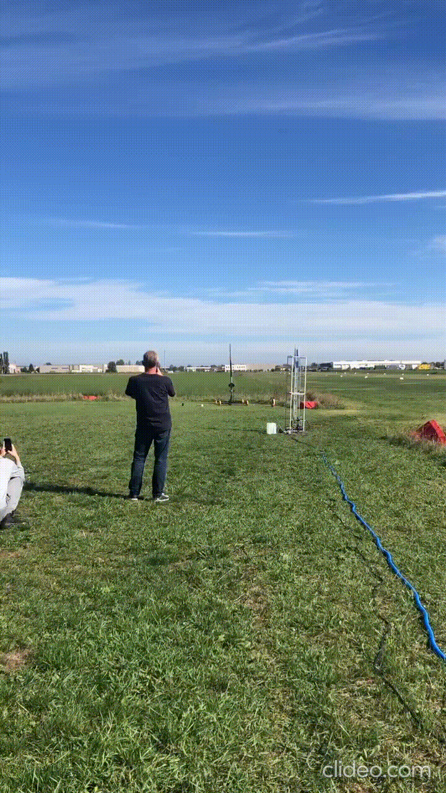

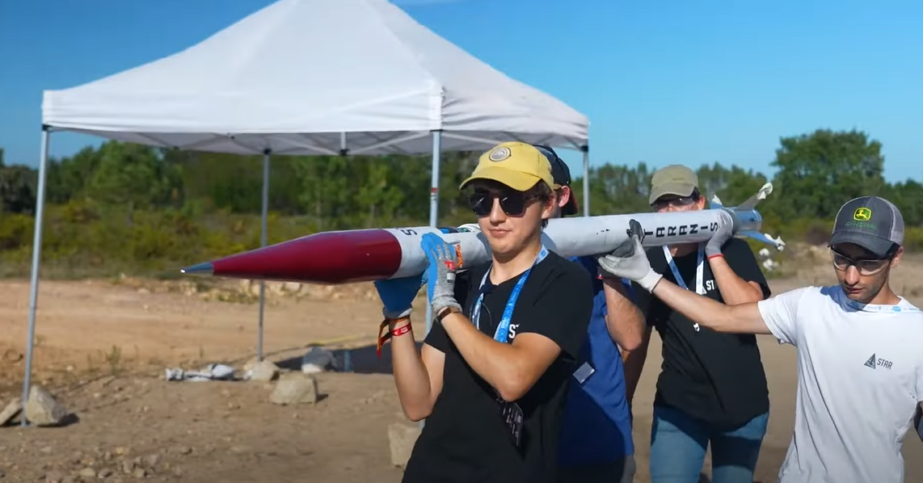
Sono schedulati 2 lanci:
Obbiettivi futuri
Ottobre 2023: Lancio Test a 1 km
Marzo 2023: Lancio a 3 km
Tra gli obiettivi di THRUST c’è anche la partecipazione ad EuroC, una competizione annuale dove i migliori team delle università d’Europa si sfidano in termini di:
Precisione nel raggiungimento della quota obbiettivo
Innovazioni presentate dal proprio sounding
Capacità di lavoro e coordinamento in squadra.

Slide 10
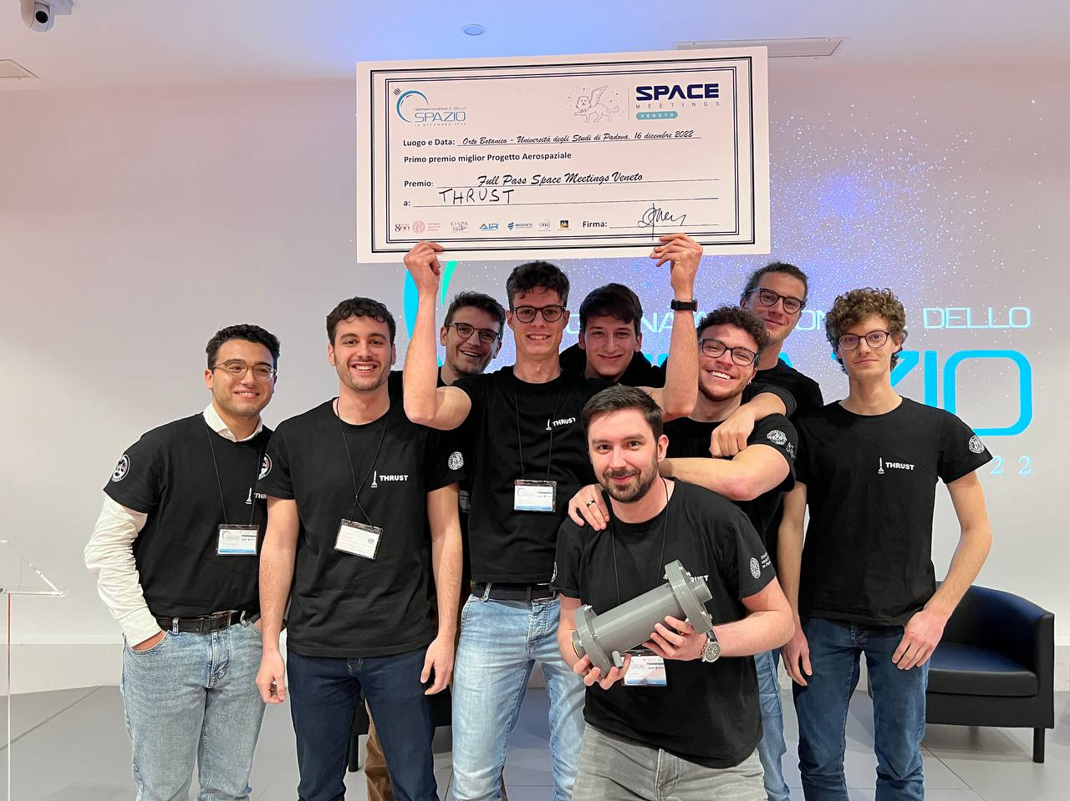
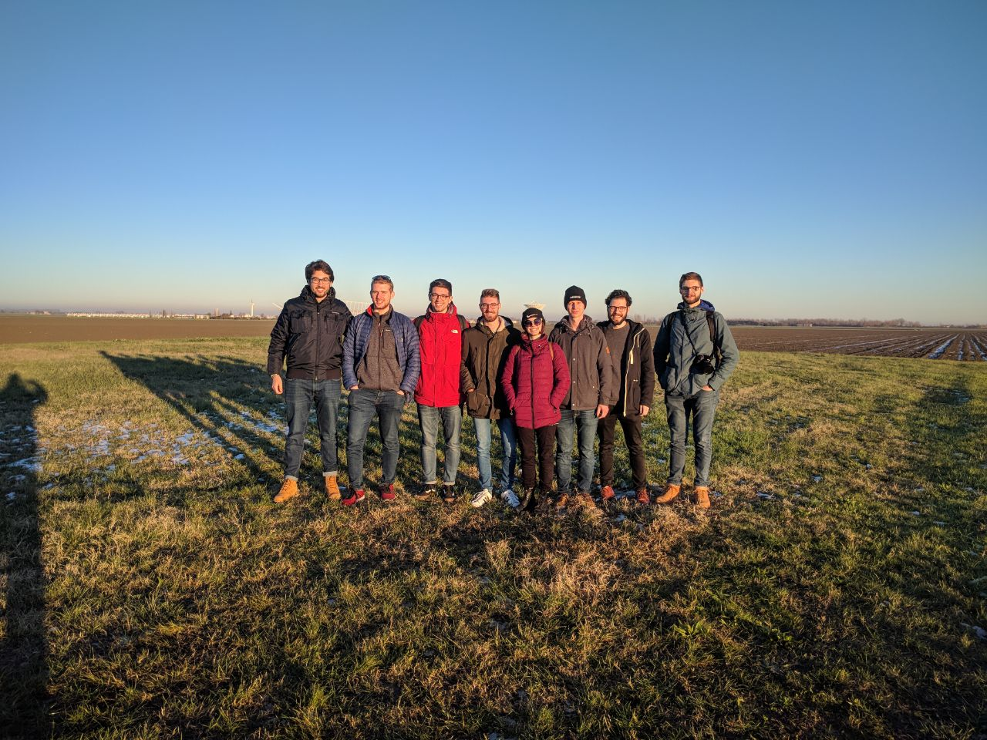

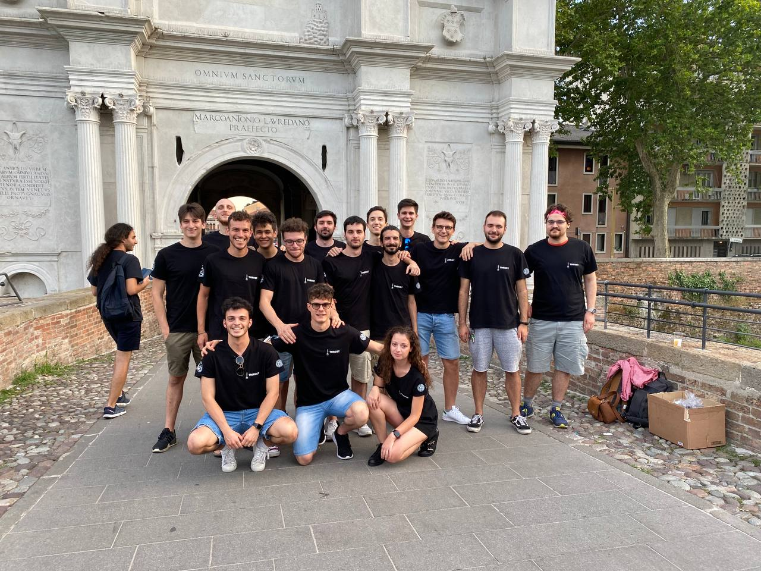
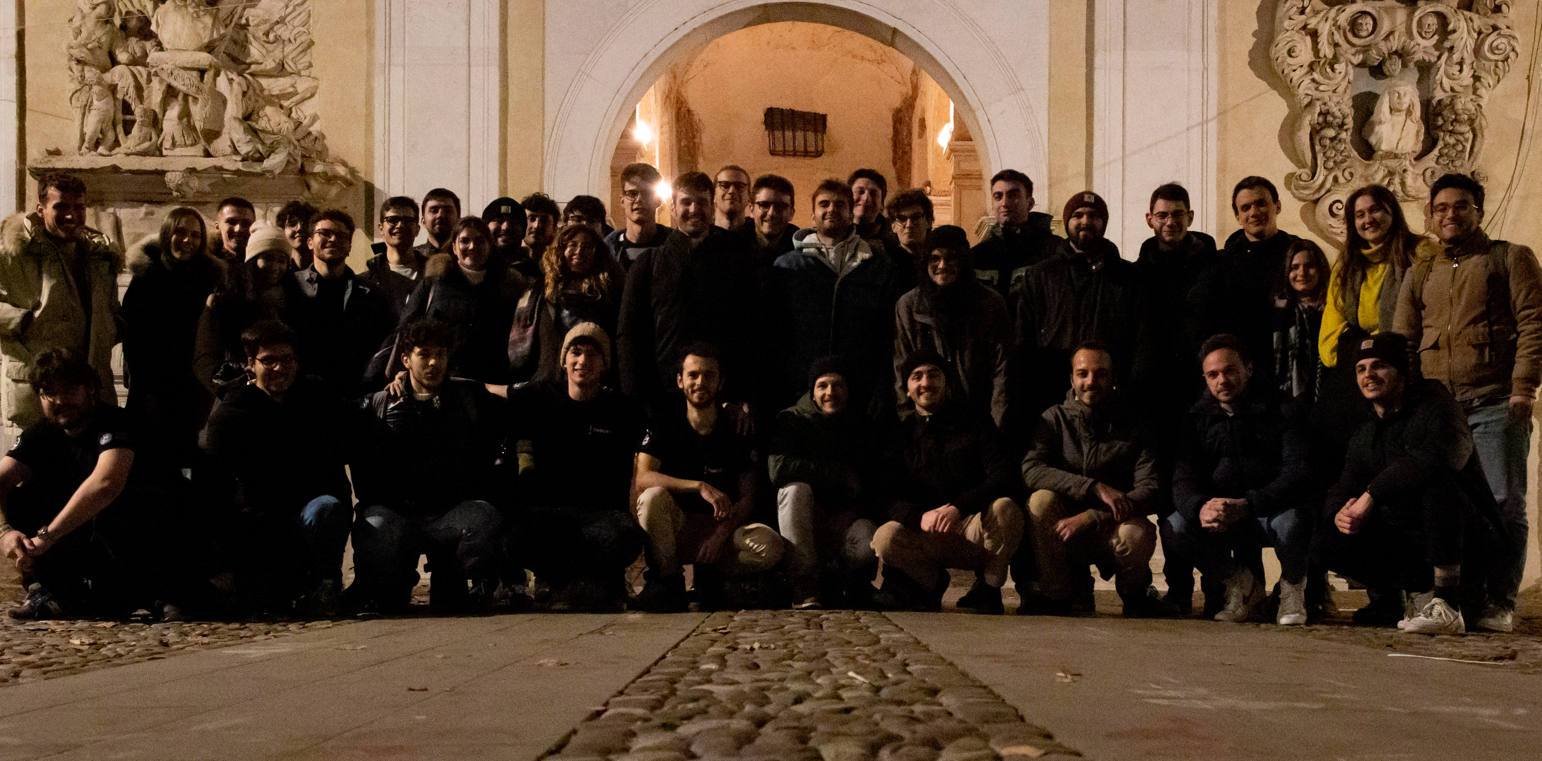



Contatti
Avete domande?
Siete curiosi ?
Potete contattarci:
THRUST Recruits
thrust.team
THRUST Student Project
https://thrust-team.it

Slide 11
FIN

